Slide 1
Предложение
Обобщить ….
Закрепить ….

Slide 2
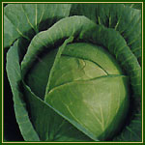
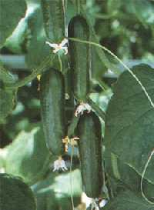
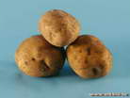
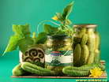

Slide 3
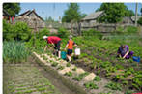
Огород – для семьи доход.
г род
о
о
Участок земли, засеянный овощами,
обычно обнесённый изгородью.
Я п..м..гал св..ей бабушка на ..г..род.

Slide 4
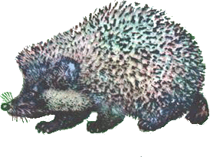

Slide 5
Зашуршала под ногами
Разноцветная листва.
За окошком у берёзы
Пожелтела голова.
Андрей Богдарин
Рисует осень жёлтый сад,
Рисует лес багряный.
И листья по ветру летят,
Как птичьи караваны.
Виктор Лунин

Slide 6
Зашуршала под ногами Разноцветная листва. За окошком у берёзы Пожелтела голова. Андрей Богдарин

Slide 7
Зашуршала под ногами Разноцветная листва. За окошком у берёзы Пожелтела голова. Андрей Богдарин

